Slide 1



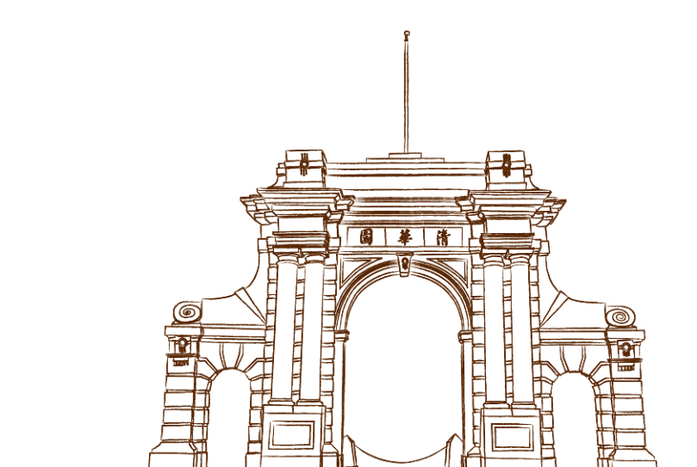
SABRE: 面向 NISQ 设备的
量子比特映射算法
Tackling the Qubit Mapping Problem for NISQ-Era Quantum Devices
Gushu Li, Yufei Ding, Yuan Xie | arXiv:1809.02573
量子计算研讨课 · 期末论文汇报
汇报人：计42张芝源，计42陈家睦
01 / 16

Slide 2
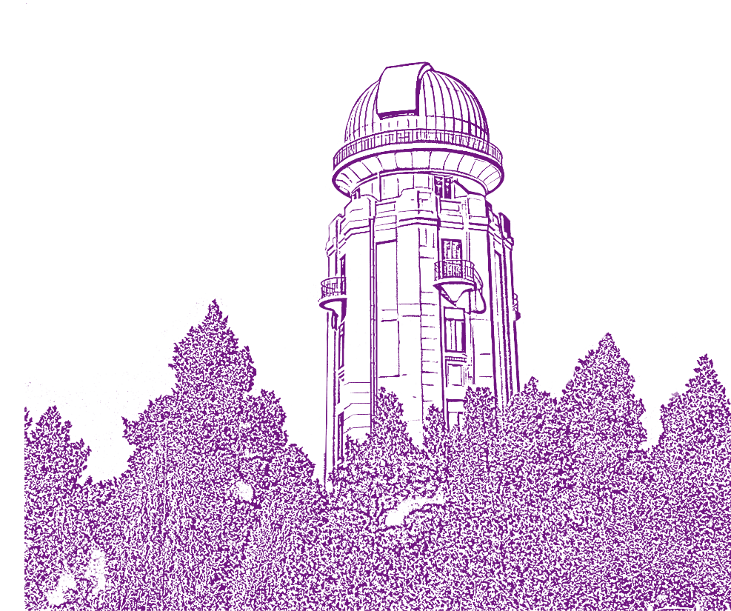
目录
CONTENT
01
问题背景
NISQ 硬件连接受限，理论线路不能直接落到芯片上
02
Mapping 定义
输入线路 + 耦合图，输出初始映射 + SWAP 序列
03
困难来源
搜索空间巨大、初始映射敏感、门数与深度冲突
04
SABRE 方法
Front layer、启发式代价、Reverse traversal、Decay
05
实验与评价
IBM Q20 Tokyo benchmark 结果、局限与总结
02 / 16

Slide 3
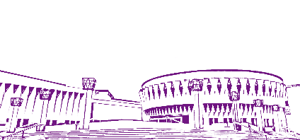

背景
问题
难点
方法
实验
总结
真实量子芯片不是全连接：mapping 问题的根源
理论线路默认任意两个 logical qubit 可做双比特门；真实 NISQ 芯片只允许耦合图上相邻的 physical qubit 直接交互。
IBM Q20 Tokyo 耦合图示意
连接有限
门有噪声
时间有限
Q0
Q1
Q2
Q3
Q4
不是任意两点都有边；CNOT 只能沿耦合边执行。
双比特门错误率通常更高，额外 SWAP 会累积误差。
线路越深，越容易受退相干影响。
Q5
Q6
Q7
Q8
Q9
Q10
Q11
Q12
Q13
Q14
Mapping 不是“格式转换”，而是直接影响保真度的编译优化。
Q15
Q16
Q17
Q18
Q19
真实量子芯片是一张稀疏耦合图，不是所有 qubit 都能直接做双比特门。
03 / 16

Slide 4
背景
问题
难点
方法
实验
总结
Qubit mapping = 初始放置 + 中途换位
输入量子线路与硬件耦合图，输出满足连接约束的可执行线路；核心代价来自额外 SWAP。
输入 A：量子线路
输入 B：耦合图
输出：硬件可执行线路
q0
P0(q0)
P0
P1
P1(q1)
q1
mapping
insert SWAP
P2(q2)
q2
P2
SWAP 后，原本不相邻的逻辑门可在耦合边上执行
逻辑线路中可出现远距离双比特门
只有耦合边相连的物理比特可直接做双比特门
mapping 的输出包括初始映射 π 和 SWAP 序列，本质是量子编译优化问题。
04 / 16

Slide 5
背景
问题
难点
方法
实验
总结
难点不是“会不会插 SWAP”，而是“插在哪里、插哪个”
一个局部看起来最短的交换，可能把后面大量门推到更差的位置；全局搜索又会遇到指数级映射空间。
n!
π0
G vs D
搜索空间爆炸
初始映射敏感
优化目标冲突
n 个 logical qubit 到 physical qubit 的排列组合随 n 急剧增长；论文指出该问题 NP-Complete。
一开始放错位置，后面可能连续插 SWAP 补救；好的初始布局能显著减少开销。
门数少不一定深度低；若想并行执行 SWAP，可能需要接受略多操作。
论文策略：不穷举所有 mapping，而是在每一步只评估“当前相关”的候选 SWAP。
局部最短 SWAP 不一定带来全局低开销，因此需要启发式 look-ahead。
05 / 16

Slide 6
背景
问题
难点
方法
实验
总结
SABRE 的核心转向：从 mapping 搜索到 SWAP 搜索
SABRE = SWAP-based BidiREctional heuristic search。它每轮选择一个低代价 SWAP，逐步把线路变成硬件可执行。
1
2
3
临时正向遍历
反向遍历
最终正向遍历
从随机/简单 π0 出发，生成一条可行路径并得到最终映射 πf。
倒序分析双比特门，用 πf 作为起点，反推出更适合开头的 πr。
用 πr 作为初始映射，输出最终可执行线路和 SWAP 序列。
贯穿三步的局部决策：Front layer 找当前门，Heuristic 选 SWAP，Decay 控制深度。
SABRE 把全局 mapping 搜索拆成正向、反向、最终正向三次可扩展遍历。
06 / 16

Slide 7
背景
问题
难点
方法
实验
总结
复杂度分析：指数级 mapping 搜索 vs 可扩展 SWAP 搜索
传统方法在完整 mapping 状态空间中搜索；SABRE 每步只评估 front layer 相关的候选 SWAP。
传统 mapping 搜索：状态空间爆炸
SABRE SWAP 搜索：局部候选选择
O(e^N)
O(N^2.5) per gate
枚举完整 logical-to-physical mapping 状态； 运行时间与内存随 N 急剧膨胀。
每个 two-qubit gate 最多 O(N^2.5)；
整条线路 worst-case 为 O(N^2.5 g)。
search space
VS
cost | trend
N 稍大 即不可行
可继续扩展
5
10
20
N
5
10
20
N
注：g 为原线路中 two-qubit gate 数量。
核心优势：把指数级 mapping 状态搜索，转成可扩展的局部 SWAP 决策。
07 / 16

Slide 8
背景
问题
难点
方法
实验
总结
SABRE 算法完整工作流：三次遍历 + 每步局部启发式
每次 traversal 都包含 SWAP-Based Search、Heuristic cost 和 Decay；三次遍历共同改善初始映射与最终线路。
1
2
3
临时正向遍历
反向遍历
最终正向遍历
SWAP-Based Search Heuristic + Decay 得到最终映射 πf
Reverse Traversal 倒序处理 reverse circuit 得到改进初始映射 πr
以 πr 作为初始映射 再次执行 SWAP 搜索 输出硬件可执行线路
Front layer
Candidate SWAP
Heuristic cost
Update mapping
找当前可执行但被拓扑卡住的门
只枚举相关 qubit 附近的交换
当前距离 + W×未来距离 + decay
插入 SWAP，刷新 DAG 与映射
08 / 16

Slide 9
背景
问题
难点
方法
实验
总结
Front layer：只关注当前真正卡住的门
把双比特门依赖表示成 DAG；front layer 是当前无未执行前驱、理论上可以执行的门集合。
DAG 与 front layer
候选 SWAP 生成
1
检查 front layer
g1
g2
若对应 physical qubit 相邻，直接执行门。
Front layer
2
若不相邻
只考虑相关 qubit 附近的 SWAP，避免枚举全图。
g3
g4
3
更新映射
Extended set
选择代价最低 SWAP 后，重新检查 front layer。
g5
小例子
front layer: CNOT(q0,q2) 当前映射: q0@P0, q2@P3
候选 SWAP 只从 P0/P3 邻边取： SWAP(P0,P1), SWAP(P3,P2)
启发式评分目标：
当前门距离降低，后续门代价不显著上升。
front layer 把搜索焦点限制在当前真正受阻的双比特门附近。
09 / 16

Slide 10
背景
问题
难点
方法
实验
总结
启发式函数：当前距离 + 未来距离 + decay 惩罚
论文用 front layer 与 extended set 的平均距离评分候选 SWAP，再用 decay 惩罚近期重叠交换。
H = max(decay(SWAP.q1), decay(SWAP.q2)) × {
1/|F| Σ gate∈F D[π(gate.q1)][π(gate.q2)]
评分含义：当前门均距 + W × 未来门均距，再乘 decay 惩罚。
+ W × 1/|E| Σ gate∈E D[π(gate.q1)][π(gate.q2)] }
与论文 Eq. (2) 一致：F 为 front layer，E 为 extended set。
F / front layer
当前可执行双比特门；
第一项优先优化它们。
E / extended set
front layer 的后继门；
提供轻量 look-ahead。
D / distance
两个 physical qubit 在
耦合图上的最短路。
W / weight
未来项权重，论文实验中
W = 0.5。
decay
若 qubit 最近参与 SWAP，
decay(q)=1+δ。
候选 SWAP 评分：临时更新映射，计算 H，选择代价最小者。
启发式函数同时编码当前门距离、未来门影响和近期重叠 SWAP 惩罚。
10 / 16

Slide 11
背景
问题
难点
方法
实验
总结
Reverse traversal：用一次正向结果反推更好的初始映射
这不是让真实量子机器反向运行程序，而是在编译阶段倒序分析双比特门。
π0
πf
πr
Final
临时初始映射
正向最终映射
反向得到新映射
最终可执行线路
随机或简单初始化
第一次正向遍历得到
作为原线路更好的开局
第二次正向遍历输出
为什么有效？
反向线路最后处理的门，正是原线路开头的门；因此 πr 更适合原线路开头，同时也吸收了后续门的信息。
reverse traversal 不是反向运行量子程序，而是在编译阶段倒推更好的开局。
11 / 16

Slide 12
背景
问题
难点
方法
实验
总结
Decay effect：在门数与线路深度之间做权衡
注意：decay 不是“距离随时间衰减”。它是对近期参与过 SWAP 的 qubit 临时加惩罚。
没有 decay
加入 decay
连续移动同一批 qubit，SWAP 互相依赖，难以并行。
近期参与过 SWAP 的 qubit 代价升高，算法更愿意选不重叠交换。
δ 较大：更偏向降低深度；δ 较小：更偏向减少额外门数。
decay 惩罚近期重叠 SWAP，鼓励不相交交换并行执行，降低线路深度。
12 / 16

Slide 13
背景
问题
难点
方法
实验
总结
实验设置与评价指标：看速度，也看线路质量
论文在 IBM Q20 Tokyo 20-qubit 拓扑和多类 benchmark 上比较 SABRE 与 BKA。
硬件平台
测试基准
对比方法
IBM Q20 Tokyo
20 个 physical qubit
稀疏耦合图
通用量子线路 benchmark
覆盖不同 qubit 数、门数和依赖结构
BKA
Best Known Algorithm
作为当时强 baseline
额外门数
SWAP 会转成多个 CNOT，越少越好
线路深度
决定执行时间和退相干风险
运行时间
编译器能否处理大线路
内存占用
大 benchmark 是否 OOM
实验评价同时看额外门数、线路深度、运行时间和内存占用。
13 / 16

Slide 14
背景
问题
难点
方法
实验
总结
实验结果：门数、时间、内存三个维度体现可扩展性
相比 BKA，SABRE 的优势不只是一项指标；关键是在线路质量、编译资源和可扩展性之间取得平衡。
≈10%
5000×+
No OOM
Gate Reduction / 门数优化
Runtime / 运行速度
Memory / 内存占用
large/qft benchmark 平均额外门减少约 10%；小线路可减少 91% 甚至完全消除额外门。
部分 benchmark 加速数千倍：如 qft16 约 5652×、qft13 约 7396×。
BKA 在 ising16 / qft20 上超过 378GB 内存；SABRE 约 300MB、0.1s 仍可完成。
结论
局限
SABRE 不保证全局最优；它用 reverse traversal 改善初始映射，用局部 SWAP 搜索换取可扩展性。
少 SWAP 不必然等于最高保真度；真实设备还需考虑不同 qubit/edge 的噪声、动态校准与串扰。
数据来源：论文 Table II 与 Evaluation；BKA 为 C++ 实现，SABRE 为 Python 实现。
14 / 16

Slide 15
背景
问题
难点
方法
实验
总结
总结与展望：SABRE 的贡献与后续方向
SABRE 将 qubit mapping 从全局穷举式搜索推进到可扩展的硬件感知启发式编译。
高效
可扩展
启发式搜索快速找到近优解 无需枚举所有 mapping
多项式级候选搜索 适配更大规模量子硬件
方法论价值
工程实用
从全局搜索到增量决策 利用可逆性改善初始映射
思想已进入主流编译器 成为 NISQ 编译重要基线
未来方向：Noise-aware Mapping、Hardware-aware Compilation、Learning-based Mapping
后续工作可将噪声模型、门保真度和动态校准信息纳入 cost function。
15 / 16

Slide 16
Thanks for listening
汇报人：计42 张芝源，计42 陈家睦
16 / 16

